Slide 1
2018 NASAC报告交流
How far we have progressed in the journey?
An examination of cross-project defect prediction
周毓明
南京大学
2018.11.23

Slide 2
提 纲
j
跨项目缺陷预测
k
简单的预测模型
l
实验结果的对比
❍
实验结论与建议

Slide 3
提 纲
j
跨项目缺陷预测
k
简单的预测模型
l
实验结果的对比
❍
实验结论与建议

Slide 4

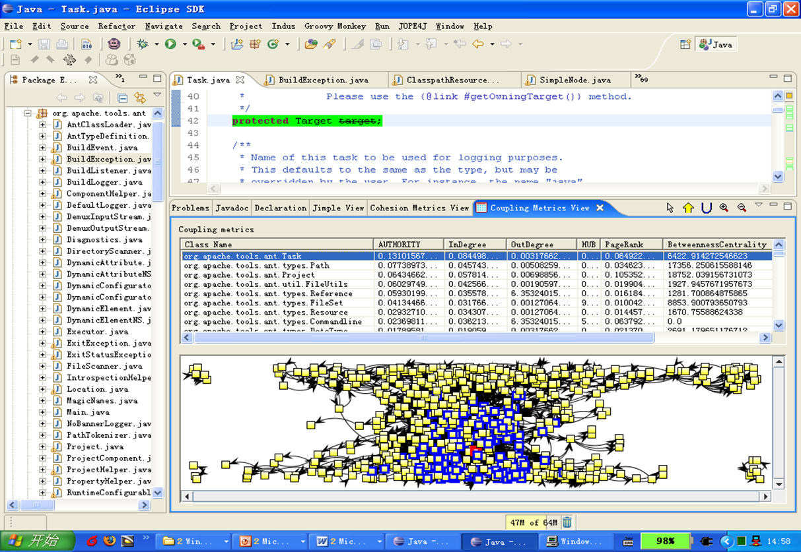

缺陷预测：基本问题
哪些模块有可能包含bug?
一个软件系统

Slide 5
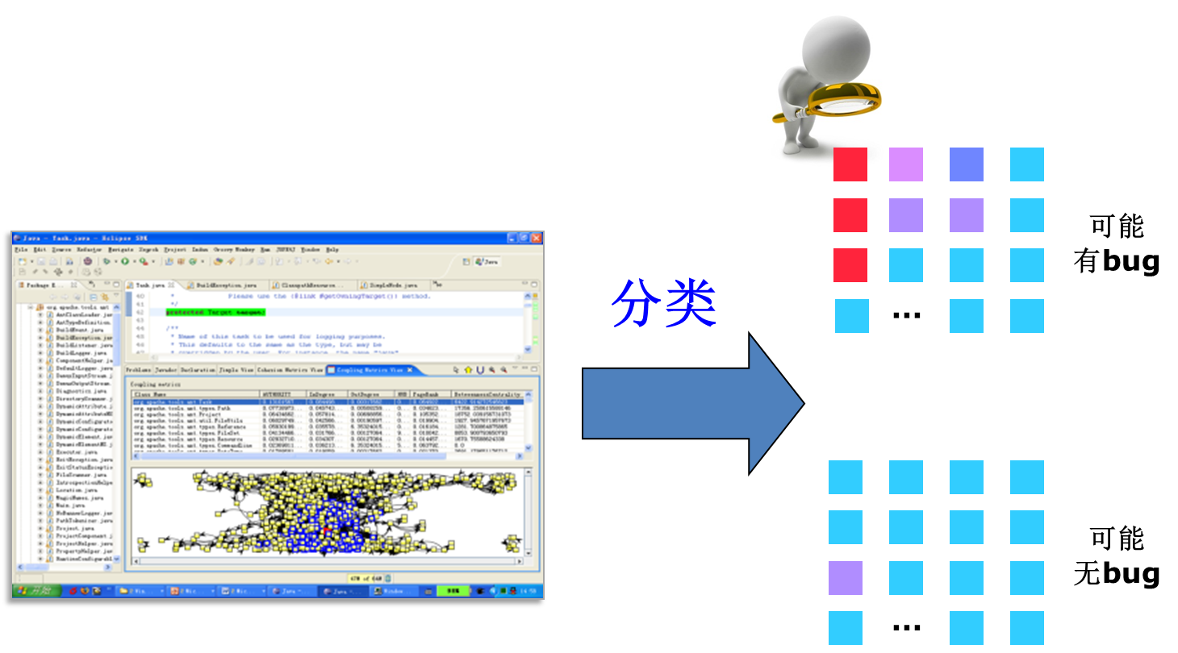
缺陷预测：分类场景

Slide 6
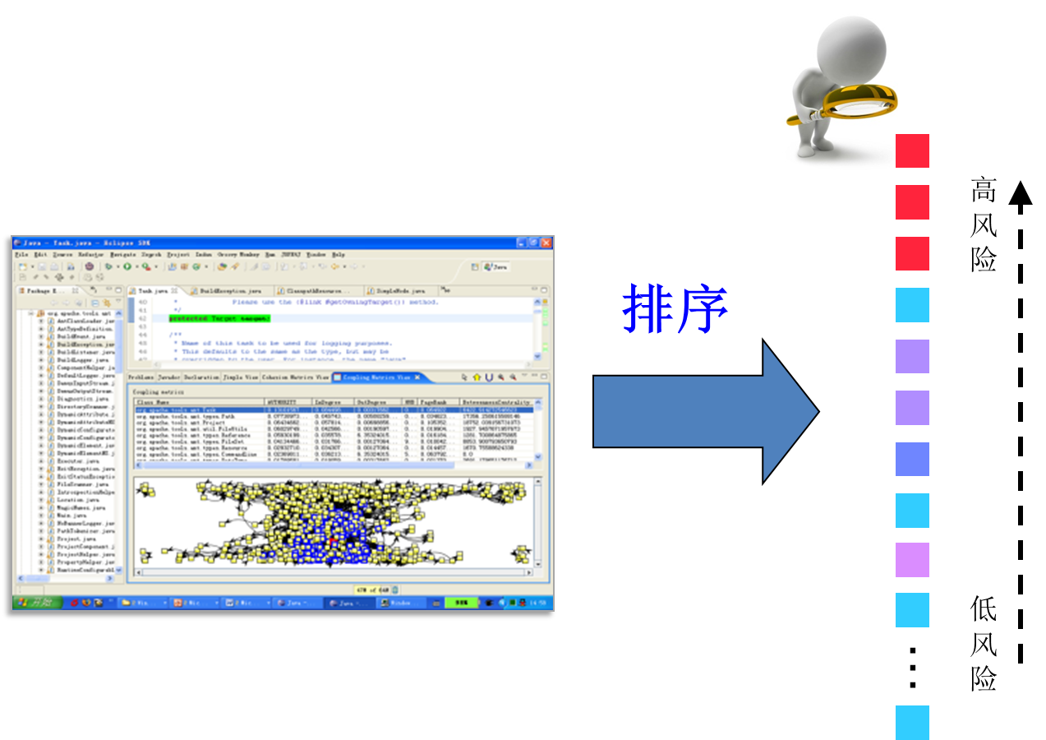
缺陷预测：排序场景

Slide 7
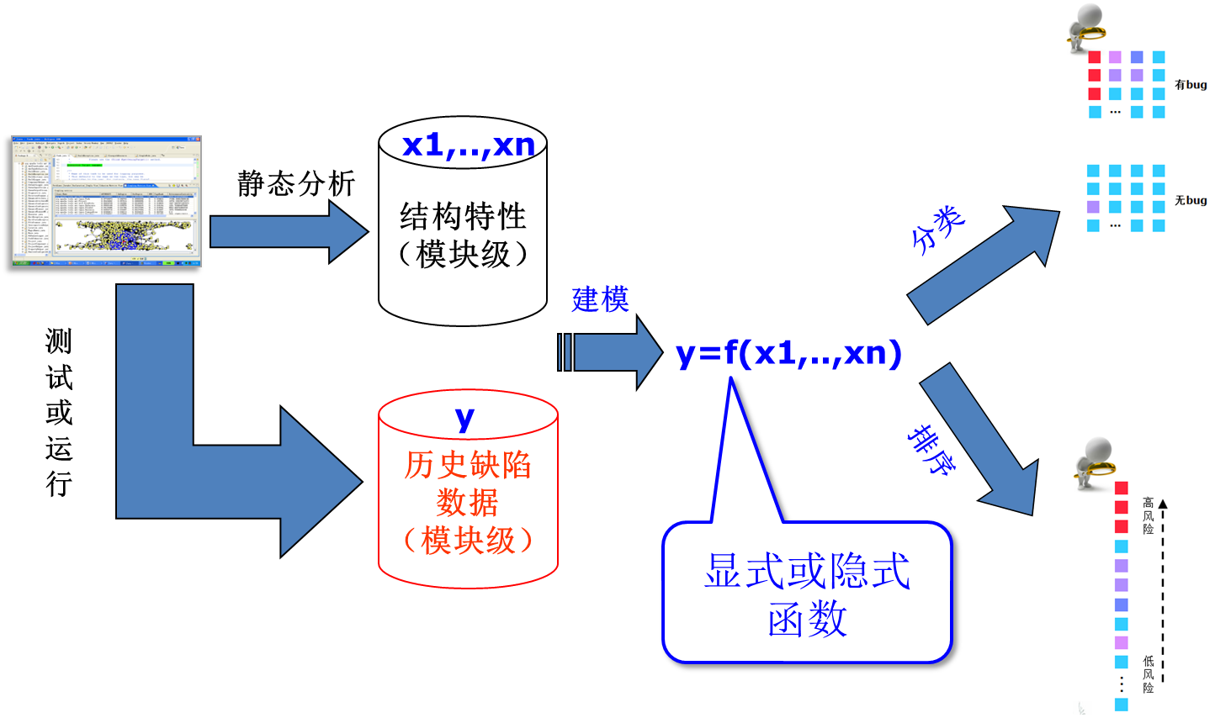
缺陷预测：一般流程

Slide 8
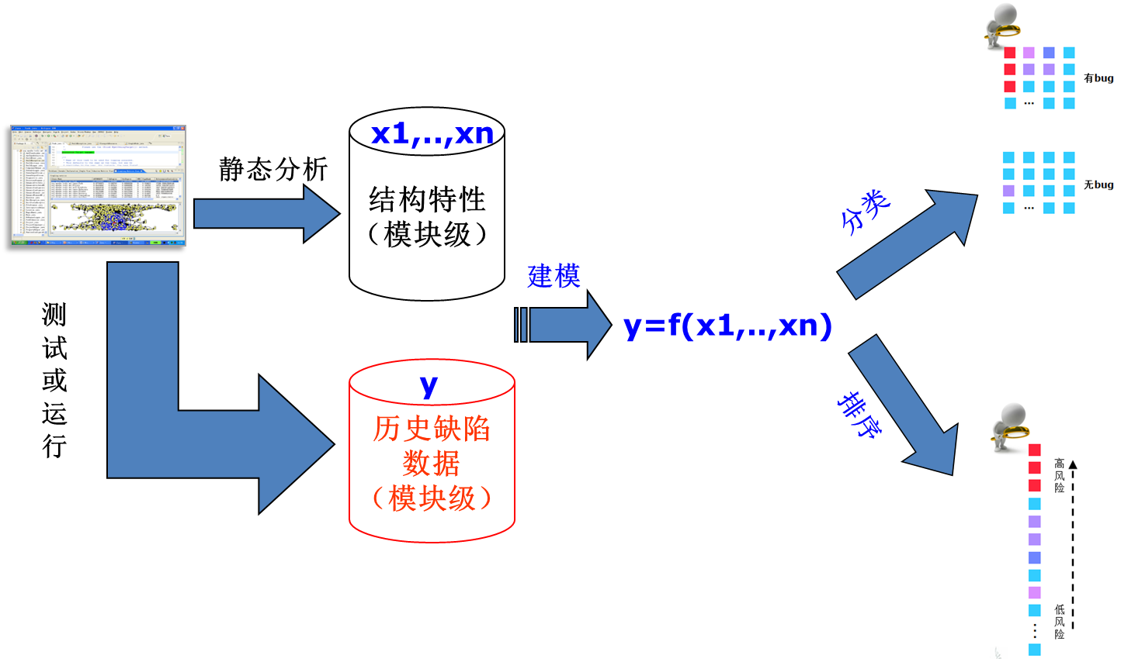
缺陷预测：一般流程
如果训练数据足够大，
缺陷预测一般具有较好性能

Slide 9
跨项目缺陷预测：基本概念
如果训练数据足够大，
缺陷预测一般具有较好性能
能否使用其他项目(源项目)的数据训练预测模型，在目标项目上使用（CPDP）？

Slide 10
跨项目缺陷预测：主要挑战
如果训练数据足够大，
缺陷预测一般具有较好性能
能否使用其他项目(源项目)的数据训练预测模型，在目标项目上使用（CPDP）？
源项目和目标项目
数据分布不同
源项目和目标项目
使用异构的特征

Slide 11
跨项目缺陷预测：主要挑战
源项目和目标项目
数据分布不同
挑战1：常规的建模技术要求训练集和测试集
具有相似的数据分布特性？
源项目和目标项目
使用异构的特征
挑战2：常规的建模技术要求训练集和测试集
使用相同的特征集？

Slide 12
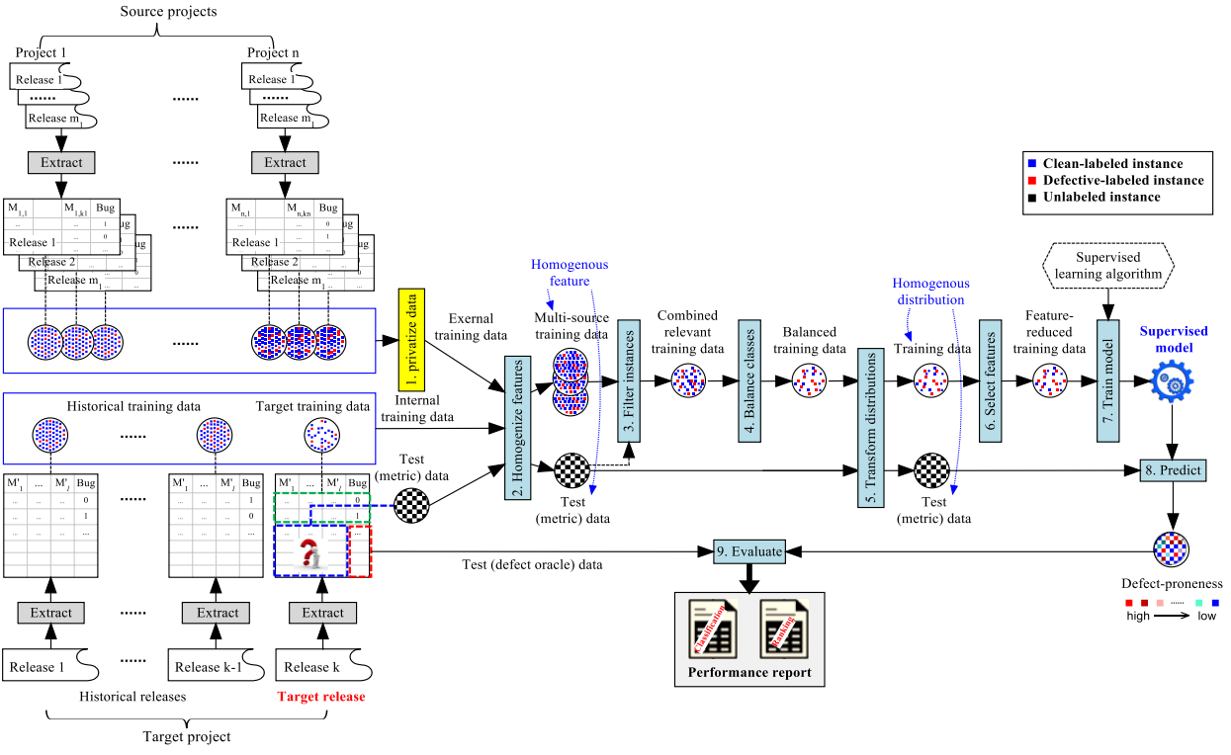
跨项目缺陷预测：通用框架
源项目
目标项目

Slide 13
跨项目缺陷预测：通用框架
◆
训练集：源项目
测试集：目标项目的目标版本
源项目
目标项目

Slide 14
跨项目缺陷预测：通用框架
◆
训练集：源项目
测试集：目标项目的目标版本
源项目
❖
训练集：源项目+目标项目历史版本
测试集：目标项目的目标版本
目标项目
13

Slide 15
跨项目缺陷预测：通用框架
◆
训练集：源项目
测试集：目标项目的目标版本
源项目
❖
训练集：源项目+目标项目历史版本
测试集：目标项目的目标版本
训练集：源项目+目标项目历史版本 +目标版本的小部分数据
测试集：目标版本的其余数据
⬥
目标项目
13

Slide 16
跨项目缺陷预测：通用框架
源项目
建模
技术
数据隐私保护
数据
过滤
类别不平衡处理
特征
选择
异构特征处理
异构分布处理
目标项目

Slide 17
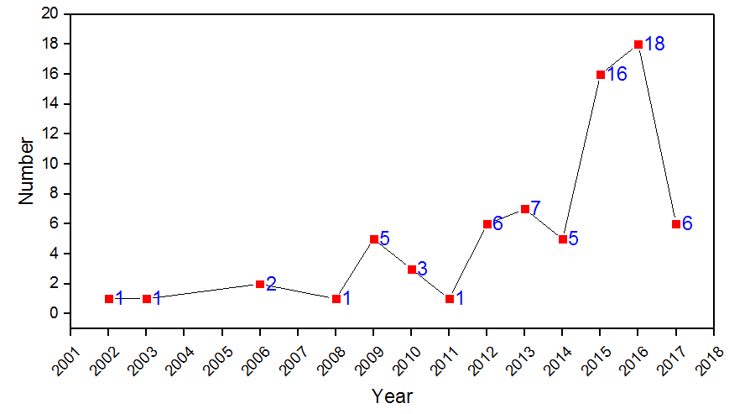
跨项目缺陷预测：当前文献
到2017年3月止，发表72篇
（英文、全文可得、期刊/会议版只算期刊、分类/排序）

Slide 18
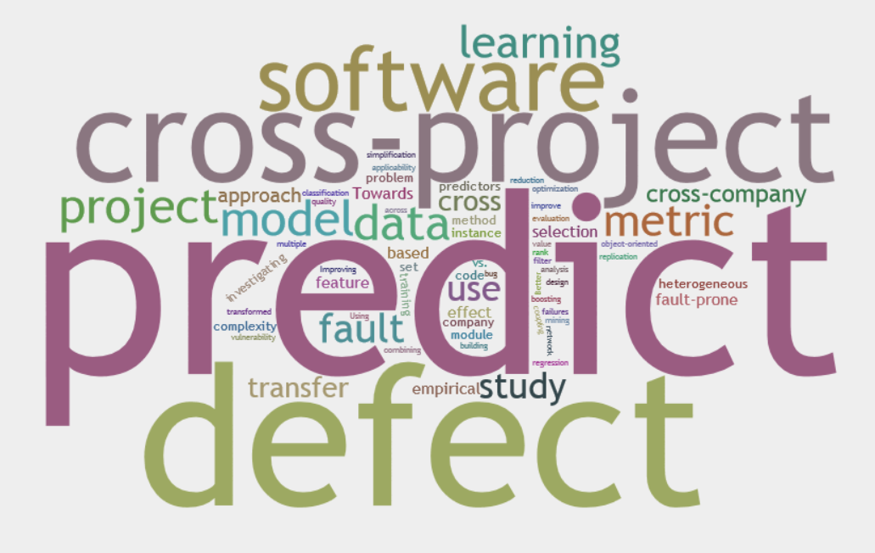
跨项目缺陷预测：当前文献
learning
transfer
heterogeneous

Slide 19
提 纲
j
跨项目缺陷预测
k
简单的预测模型
l
实验结果的对比
❍
实验结论与建议

Slide 20
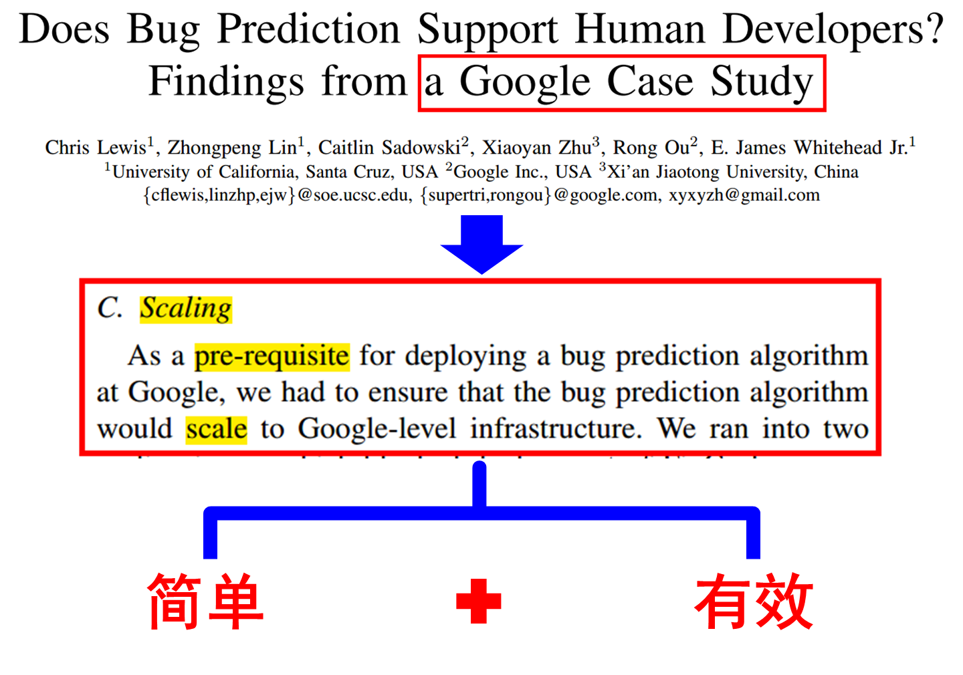
简单模型：重要性

Slide 21
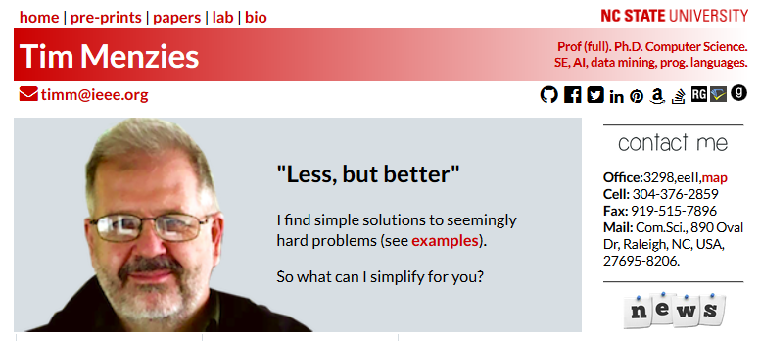
简单模型：重要性
Less, but better

Slide 22
简单的预测模型

Slide 23

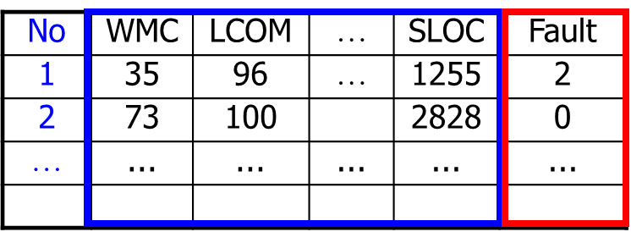
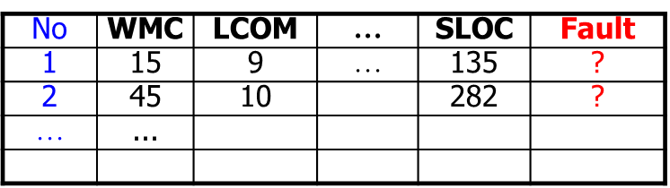
简单的预测模型
复杂模型
训练集
训练
模型
测试集
应用
模型
预测结果

Slide 24

简单的预测模型
复杂模型
训练集
训练
模型
简单模型
测试集
应用
模型
预测结果
应用
模型
预测结果

Slide 25
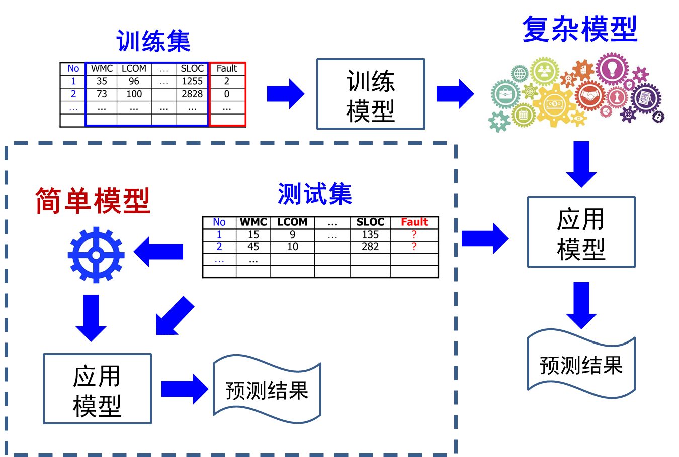
简单的预测模型
需要对比

Slide 26
简单的预测模型
测试集
分类场景 (评价指标：F1和AUC等)
ManualDown: (规模越大，缺陷数目可能越多)
（1）模块按源代码行SLOC从大到小排序
（2）前50%的模块预测为“有缺陷”，其他为“无缺陷”
（3）审查或者测试“有缺陷”的模块
许多文献表明：ManualDown有较好的分类性能

Slide 27
简单的预测模型
测试集
排序场景 (评价指标：PofB20和Popt等)
ManualUp: (规模越小，缺陷密度可能越大)
（1）模块按源代码行SLOC从小到大排序
（2）从前往后依次审查或者测试
许多文献表明：ManualUp有较好的排序性能

Slide 28
简单的预测模型
对一个给定的跨项目缺陷预测模型
分类场景
跨项目预测模型应与测试集上的ManualDown比较
排序场景
跨项目预测模型应与测试集上的ManualUp比较

Slide 29
提 纲
j
跨项目缺陷预测
k
简单的预测模型
l
实验结果的对比
❍
实验结论与建议

Slide 30
模型对比原则
现有CPDP模型 vs. 简单模型
原则1：用原始论文使用的测试数据
原则2：用原始论文使用的性能指标
原则3：用原始论文中报告的性能值
原则4：检查差别在统计上是否显著
(Wilcoxon signed-rank test)
检查差别在实用上是否重要
(cliff’s delta)

Slide 31
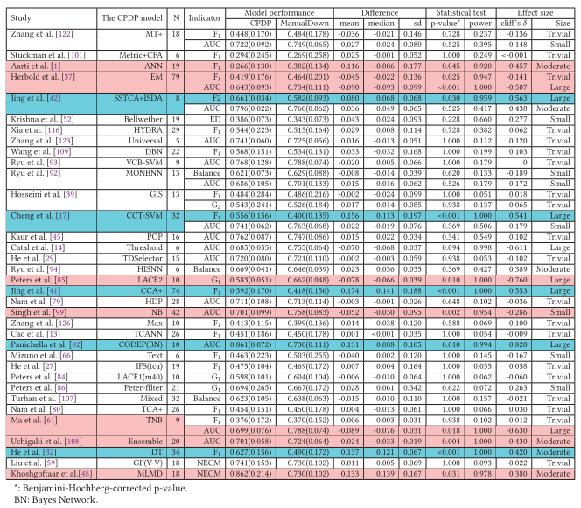
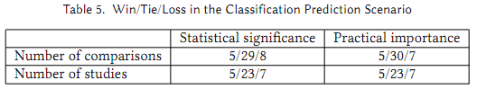
预测结果对比：分类场景

Slide 32
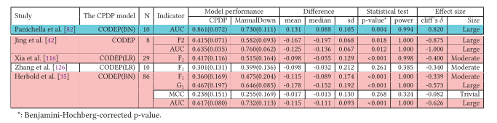
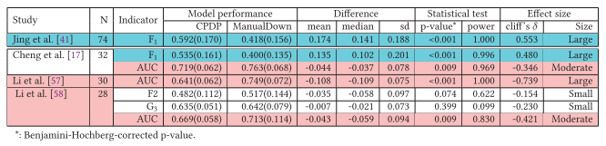
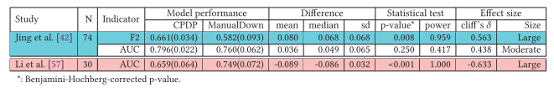
预测结果对比：分类场景
分类场景
ManualDown不比大多数现有的CPDP模型差

Slide 33
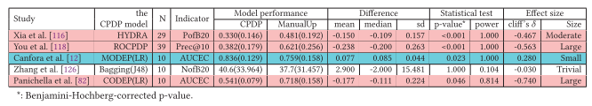
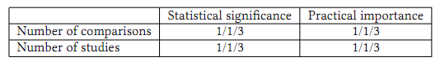
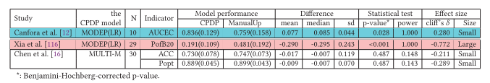
预测结果对比：排序场景
排序场景
ManualUp不比现有的CPDP模型差

Slide 34
Herbold等的CPDP Benchmark
亮点1：实现了2008-2015期间24个CPDP模型
亮点2：实现了4个项目内的baseline模型
亮点3：在86个公共数据集上对比24+4个模型
亮点4：采用F1、G1、AUC和MCC性能评价
亮点5：源代码和分析结果公开
分类场景
ManualDown vs. 24个CPDP模型

Slide 35
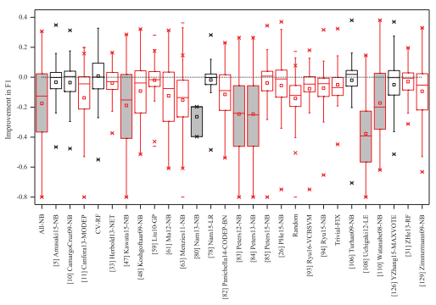
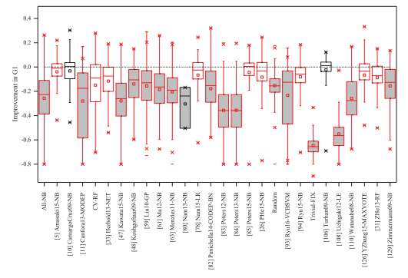
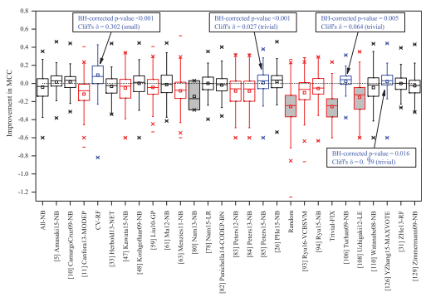
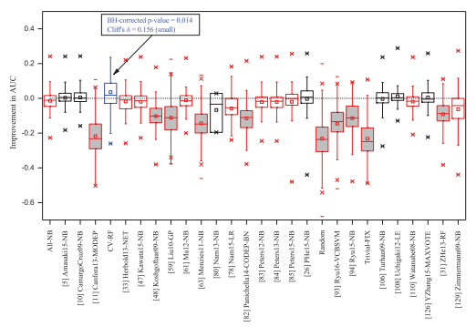
与Herbold等的Benchmark对比
F1
G1
MCC
AUC

Slide 36
与Herbold等的Benchmark对比
F1
G1
与24个CPDP模型相比，
ManualDown的分类效果相似或者更好
MCC
AUC

Slide 37
提 纲
j
跨项目缺陷预测
k
简单的预测模型
l
实验结果的对比
❍
实验结论与建议

Slide 38
实验结论与建议
◆
应该将简单模型作为baseline模型对比
❖
应该全面考虑CPDP的挑战性问题
⬥
使用大量数据集和多个性能指标全面评价

Slide 39

谢谢！

